Slide 1
Исследование методов обработки речи для передачи по каналу связи

Slide 2
Можно выделить 3 основных этапа в обработке речи для передачи по каналу связи:
Речевое кодирование
Канальное кодирование
Интерливинг

Slide 3
В самом речевом кодировании имеют место два основных вида кодеков* и их гибридный вариант:
Вокодер
Липридер
Канальное кодирование
обычно состоит из двух
кодеков, идущих друг за
другом:
Блочный
Свёрточный
Интерливинг – перестановка бит, служит как защита от пачечных ошибок.
*Кодек (в данной работе) – программа, которая способна выполнять преобразование сигнала или данных.

Slide 4
Далее идут наброски
презентации, основанные
на плане заполнения
бакалаврской работы.

Slide 5
Проектирование библиотек
Было решено писать библиотеки на языке Си. Этому способствовали следующие причины:
согласно индексу TIOBE язык программирования Си довольно долгое время занимает верхние
позиции (1-2 место) по популярности;
язык Си наравне с ассемблерами используется для программирования
микроконтроллеров – таким образом область применения написанных библиотек
значительно расширяется;
написанное на классическом Си приложение будет кроссплатформенным
(на уровне исходных кодов): данные библиотеки получат возможность встраиваться в
приложения, написанные на разных ОС.

Slide 6
Проектирование библиотек
Данные библиотеки разрабатывались по такой технологии
проектирования ПО, как прототипирование. В пользу данной
технологии были следующие факторы:
нам известны не все требования (формат, в котором мы будем передавать
данные в канал связи; скорость передачи данных);
данная технология позволила нам быстро увидеть
некоторые свойства продукта (применимость, удобство);

Slide 7
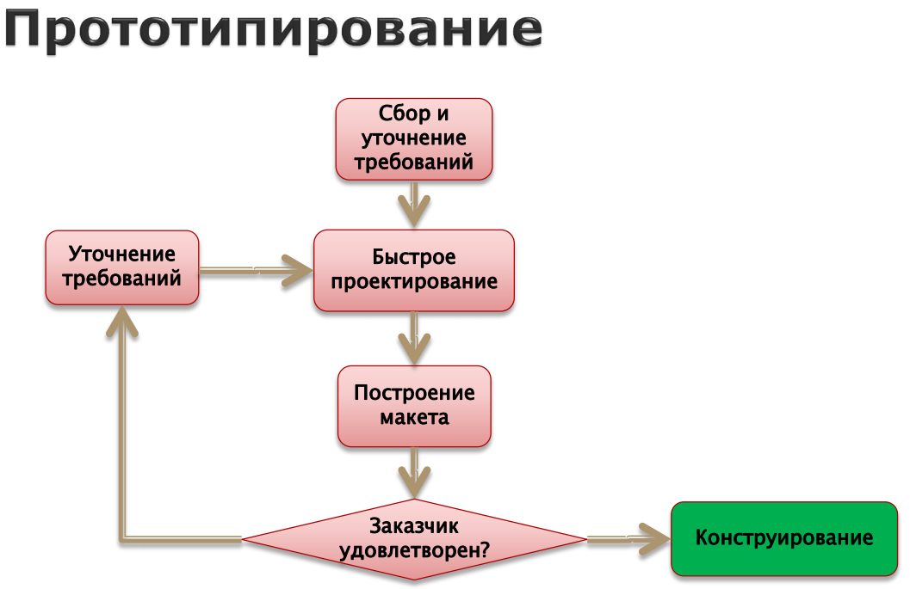

Slide 8
Разработка библиотек
Разработка ПО – нисходящая (с обоснованием).
Насколько подробно описать процесс для каждой библиотеки?
Тестирование ПО – нисходящее интеграционное. Причина:
сделал модуль высокого уровня – и сразу проверил.
Минус такого тестирования: сложно корректно сформулировать
требования ко входам/выходам системы. Надо будет корректно
обосновать, что библиотека пишется как кроссплатформенная--->
нам нет смысла с этим заморачиваться, и при установке либы
использовать адаптер (т.е. сослаться на паттерны
проектирования). Запустить на 3 разных платформах: Win, DOS, UNIX
(тем самым скажем, что библиотеки кроссплатформенны).

Slide 9
Заключение

Slide 10
Спасибо за внимание!

